Slide 1
RELATÓRIO DE ESTÁGIO CURRICULAR SUPERVISIONADO REALIZADO NA ÁREA DE xxxxxxxx
INSTITUTO FEDERAL CATARINENSE
CAMPUS CONCÓRDIA
CURSO TÉCNICO EM xxxxxxxx INTEGRADO AO ENSINO MÉDIO
ALUNO(A): xxxxxxxx
ORIENTADOR(A): xxxxxxxx
CONCÓRDIA - SC
MARÇO DE 2026

Slide 2
APRESENTAÇÃO DA EMPRESA
NOME DA EMPRESA
Local:
Período de realização:
Carga Horária:
Área:
Professor Orientador:
Supervisor do Estágio:

Slide 3
INTRODUÇÃO
Usar apenas tópicos
Pode colocar figuras com as devidas fontes

Slide 4
CARACTERIZAÇÃO DO CAMPO DO ESTÁGIO
Colocar mais informações sobre o local do estágio

Slide 5
OBJETIVO GERAL

Slide 6
OBJETIVOS ESPECÍFICOS

Slide 7
JUSTIFICATIVA
Motivos que levaram o aluno a fazer esse estágio e nesse local

Slide 8
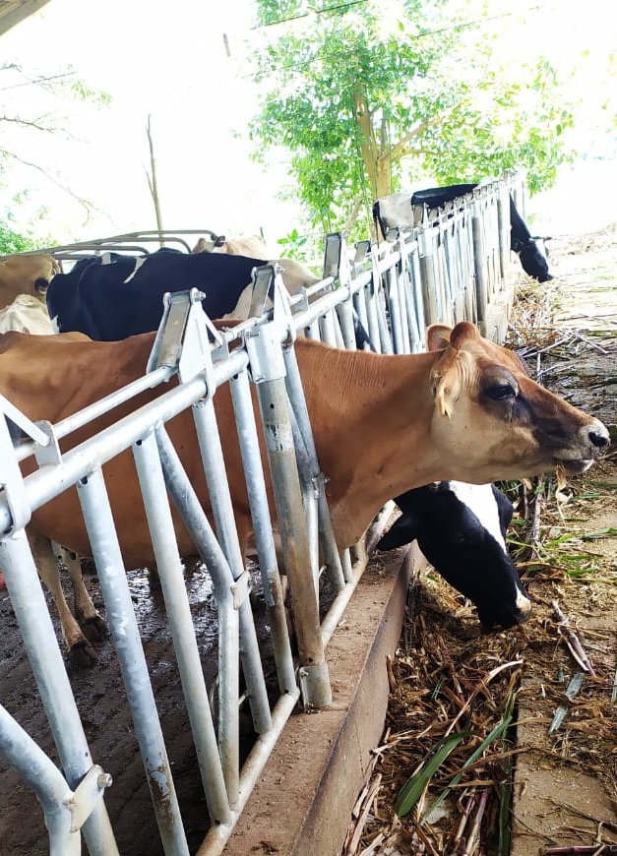
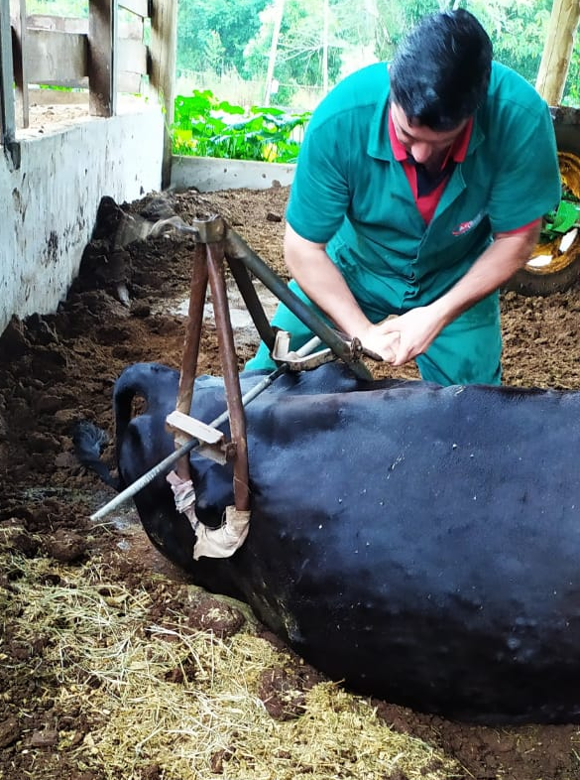
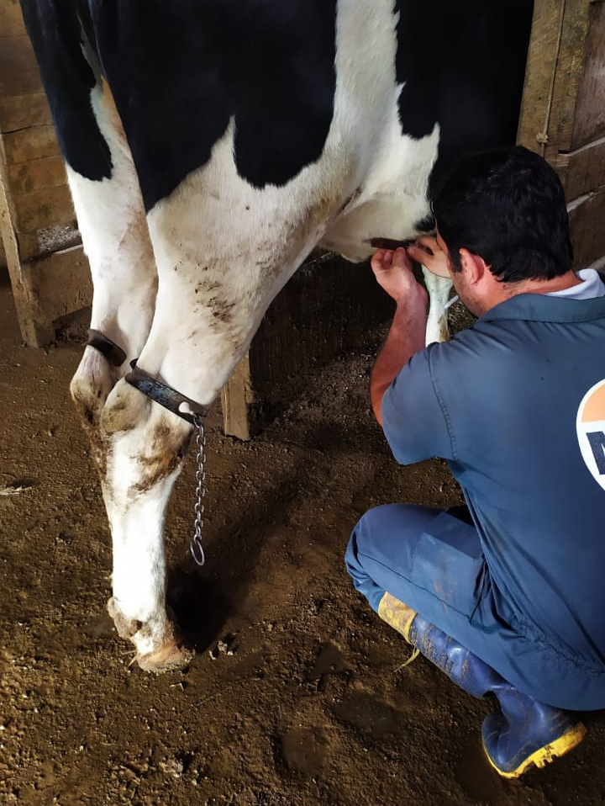
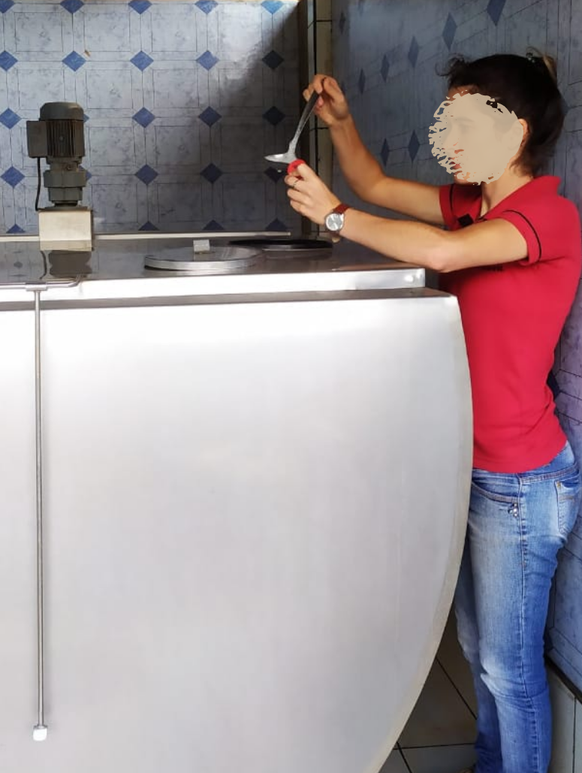
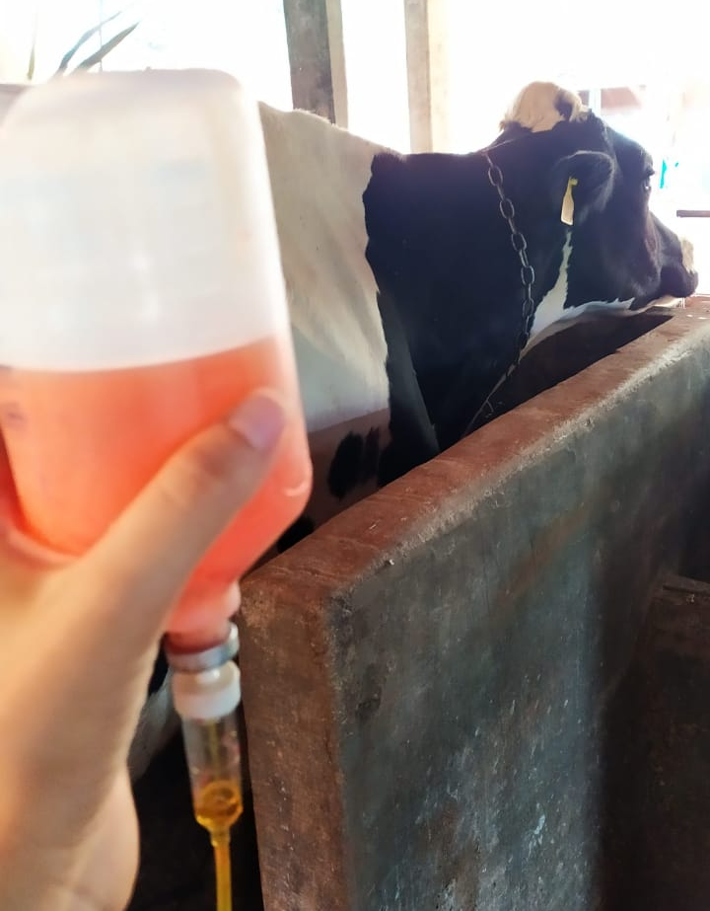
DESENVOLVIMENTO
CITAR TODAS AS ATIVIDADES SUSCINTAMENTE
PODE TER FIGURAS COM AS DEVIDAS FONTES, COMO MOSTRADO ABAIXO
Fonte: Autoria Própria (2020)
Fonte: Autoria Própria (2020)
Fonte: Autoria Própria (2020)
Fonte: Autoria Própria (2020)
Fonte: Autoria Própria (2020)

Slide 9
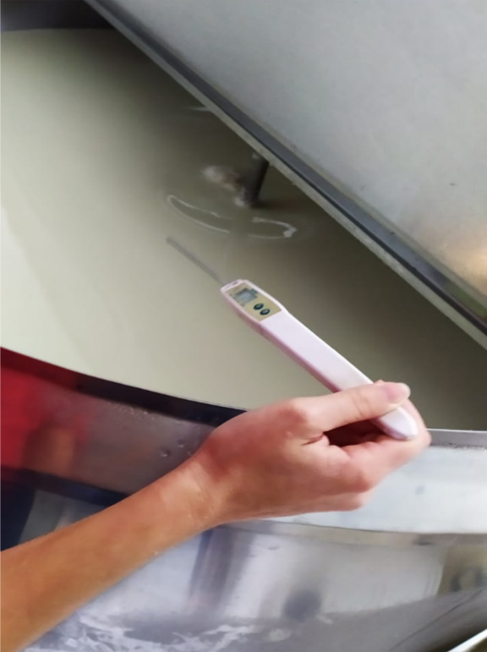
TÍTULO DO ASSUNTO
Explanar mais detalhadamente sobre o assunto escolhido
O uso de figuras é recomendado
Fonte: Autoria Própria (2020)
Fonte: Autoria Própria (2020)

Slide 10
TÍTULO DO ASSUNTO
Explanar mais detalhadamente sobre o assunto escolhido
O uso de figuras é recomendado
Sobre o assunto escolhido, mais slides serão utilizados
Atentar ao tempo de apresentação (15 minutos)

Slide 11
TÍTULO DO ASSUNTO
Explanar mais detalhadamente sobre o assunto escolhido
O uso de figuras é recomendado

Slide 12
CONSIDERAÇÕES FINAIS
Percepção sobre o estágio

Slide 13
REFERÊNCIAS
Colocar aquelas utilizadas para a elaboração da apresentação.
De acordo com as normas da ABNT NBR 6023:2025

